Slide 1
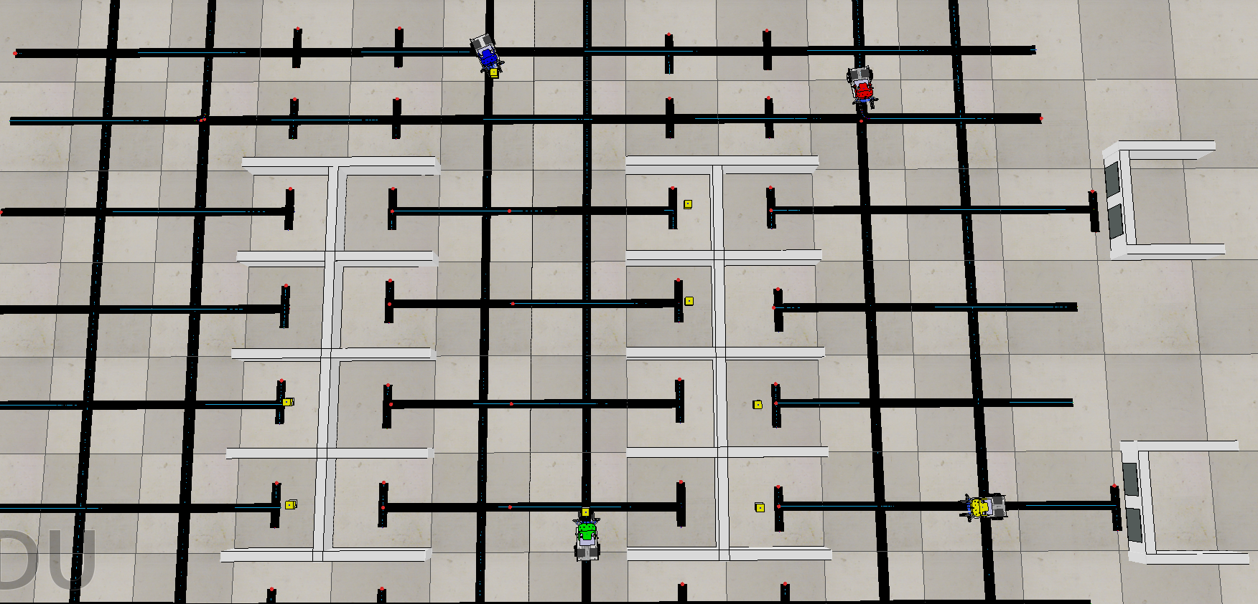

배터리 잔량에 따른
효율적 스케쥴링 시스템
Date : 2019. 09 . 20
Writer : Eco_BARAM
27기 15김진원
27기 15배재성
25기 16이동규
28기 16이창훈

Slide 2
CONTENTS
Project Introduction
- Motive for Selection
- Development Goals
Project Contents
- Hardware Architecture
- System Architecture
- Project Contents
- Project Scenarios
Project Schedule
Q & A

Slide 3
01
Project Introduction
Motive for Selection
1.기존 공장의 AGV(모바일 로봇)의 스케줄링 시스템에 대한 상용화 사례는 찾아보기 힘들며, 다수의 연구가 작업 타겟과 로봇의 최단경로를 찾는 방향으로 진행되고 있다.
2. 충전 상태인 로봇의 수를 최소화하여 최대한 많은 로봇들이 가동되도록 하는 알고리즘을 제시하여기존의 연구들이 집중하지 않았던 충전시간 관련 이슈를 해결한다.

Slide 4
01
Project Introduction
Development Goals
Development Goals
아두이노를 이용하여 여러 대의 AGV를 제작
RF 통신을 사용하여 AGV의 ‘배터리 잔량’ 및 ‘경로의 진행상황을 서버로 전송
최소 구동로봇 대수에 따른 업무 처리량 극대화 알고리즘 제작
각 로봇의 배터리 잔량 값과 알고리즘을 통해 로봇들에게 충전 명령 전송

Slide 5
02
Project Contents
Hardware Architecture
IR
IR
IR
DC모터
IR
IR
IR
AX-12W
ADC
Arduino Mega 2560
L298N
UART
PWM
AX-12W
RF comm
DC모터

Slide 6
02
Project Contents
System Architecture
Linetracer
Count
System
Move
Car
RF comm
Battery-Dist
exchange
Work checking
arduino
UART comm
Transfer data
Work/Charge
Decider
Status
Map control
Map
Work Pool
Route checking
Charging LED
Working LED

Slide 7
02
Project Contents
System Architecture
V-Rep
Simulation
Visual Studio C++ Console
Vision
Sensor
(IR Sensor)
AGV
Main System
IPC(Soket)
Environment
AGV
IPC(Mail Slot)
AGV
User Interface
(Window Form C#)
AGV
Battery
State
Efficiency

Slide 8
02
Project Contents
Linetracer 작동원리
PID
Left motor
IR
PD
PD output
output
Right motor

Slide 9
02
Project Contents
Linetracer 작동원리
Linetracer
RF comm
move
Forward
count
Backward
Direction 1
Right
Direction 2
Left
Rotate
Stop

Slide 10
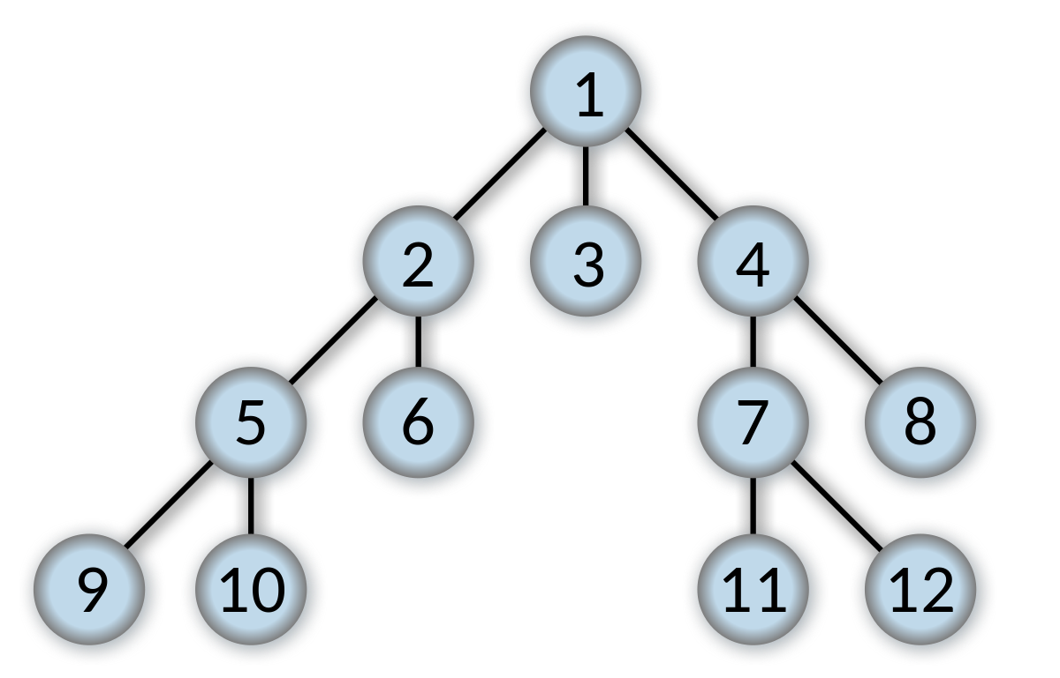
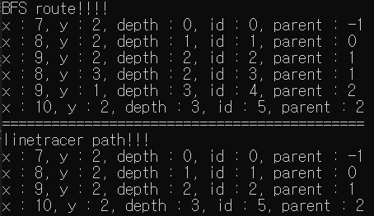
02
Project Contents
BFS 알고리즘
Depth = -1 까지 경로 추가
Parent -> id로 거슬러 올라감
<BFS 알고리즘>

Slide 11
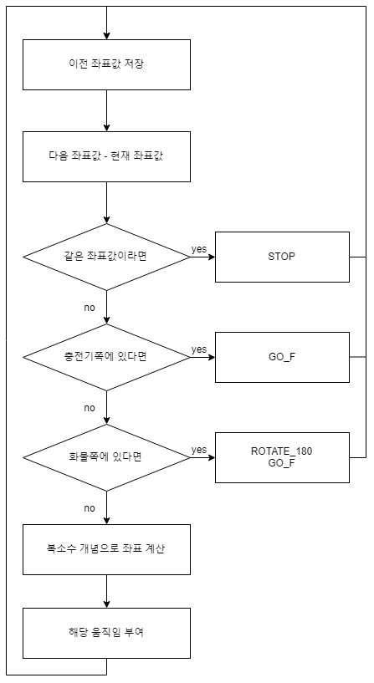
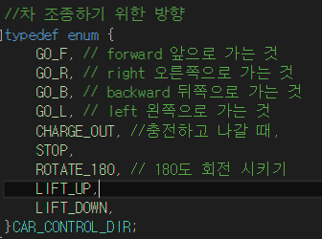
02
Project Contents
라인트레이서 기준 경로 생성
<차의 조종 방법>
<움직임 생성 순서도>

Slide 12
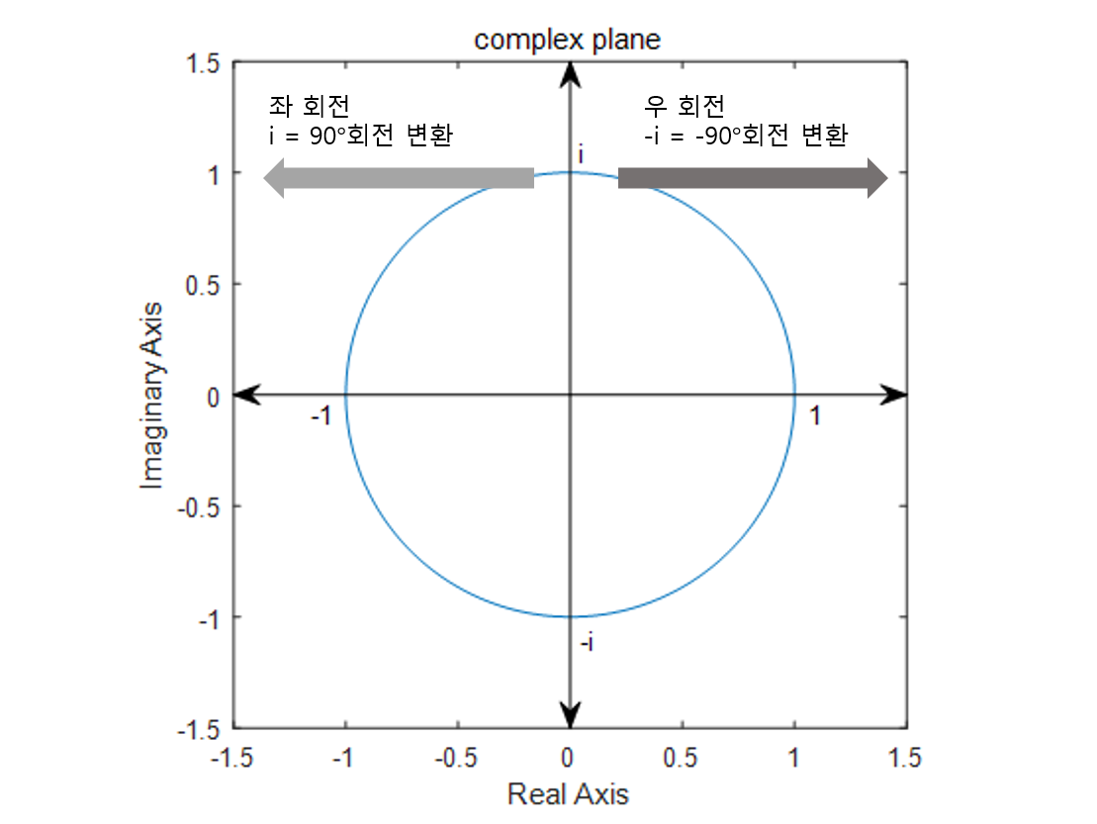
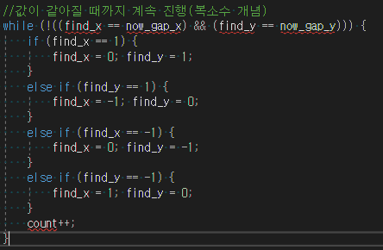
02
Project Contents
라인트레이서 기준 경로 생성
<복소수 좌표 계 변환>
<복소수 좌표 계 소스 구현>

Slide 13
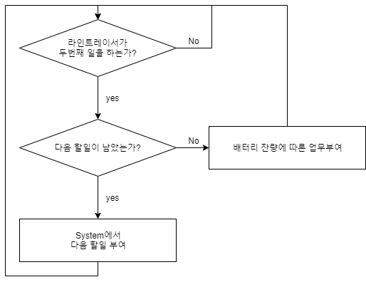
02
Project Contents
경로 생성 알고리즘
GOING_PICK_STUFF | 물건을 가지러 가는 상태
GOING_DELIVER_STUFF | 물건을 배달하러 가는 상태
WORK_WAIT | 일을 기다리고 있는 상태
GOING_CHARGE | 충전을 하러 가고 있는 상태
CHARGING | 충전 중인 상태
CANTCHARGE | 충전을 할 수 없는 상태
<차가 가질 수 있는 상태>
현재 상태 | 다음 상태 | 부여되는 일
GOING_PICK_STUFF | GOING_DELIVER_STUFF | LIFT_UP
GOING_DELIVER_STUFF | WORK_WAIT | LIFT_DOWN
GOING_CHARGE | CHARGING | X
<상태 변화도>
<경로 생성 알고리즘>

Slide 14
02
Project Contents
배터리 잔량에 따른 업무부여 알고리즘
우리 공장은 업무 처리량이
들쭉날쭉해도 상관 없어.
하루동안 하는 일의 양만
많았으면 좋겠어.
A
B
우리 공장은 업무 처리량이 어느 정도 일정해야 해.
우리 라인에서 일을 해서 넘겨줘야 뒷 라인에서
일을 할 수 있거든.

Slide 15
02
Project Contents
배터리 잔량에 따른 업무부여 알고리즘
우리 공장은 매 순간에
최소 0대의 로봇이 일을 하고 있었으면 해.
그리고 업무 처리량이 많았으면
좋겠어.
A
B
우리 공장은 매 순간에
최소 M대의 로봇이 일을 하고 있었으면 해.
그 다음에는 업무 처리량이 많았으면 좋겠어.

Slide 16
02
Project Contents
배터리 잔량에 따른 업무부여 알고리즘
우리 공장은 업무 처리량이
들쭉날쭉해도 상관 없어.
하루동안 하는 일의 양만
많았으면 좋겠어.
Main Mission
A
B
매 순간에 일하고 있어야 하는 로봇의 수를 고정한 상태에서
업무 처리량을 최대화하는 알고리즘을 찾아보자
우리 공장은 업무 처리량이 어느 정도 일정해야 해.
우리 라인에서 일을 해서 넘겨줘야 뒷 라인에서
일을 할 수 있거든.

Slide 17
02
Project Contents
Main Mission
배터리 잔량에 따른 업무부여 알고리즘
매 순간에 일해야 하는 로봇의 수를 고정한 상태에서 업무 처리량을 최대화하는 알고리즘 찾기
업무 처리량을 증가시키는 방법?
① 일을 부여하기에 가장 적절한 로봇을 찾는다.
② 로봇의 동선을 최적화한다.
③ 로봇이 충전소를 자주 드나들지 않는다.

Slide 18
02
Project Contents
Main Mission
배터리 잔량에 따른 업무부여 알고리즘
매 순간에 일해야 하는 로봇의 수를 고정한 상태에서 업무 처리량을 최대화하는 알고리즘 찾기
업무 처리량을 증가시키는 방법?
① 일을 부여하기에 가장 적절한 로봇을 찾는다.
뒷부분에서
독립적으로
처리
② 로봇의 동선을 최적화한다.
BFS와
maiking route 알고리즘으로 이미 해결
③ 로봇이 충전소를 자주 드나들지 않는다.

Slide 19
02
Project Contents
Main Mission
배터리 잔량에 따른 업무부여 알고리즘
매 순간에 일해야 하는 로봇의 수를 고정한 상태에서 업무 처리량을 최대화하는 알고리즘 찾기
업무 처리량을 증가시키는 방법?
③ 로봇이 충전소를 자주 드나들지 않는다.

Slide 20
02
Project Contents
Main Mission
배터리 잔량에 따른 업무부여 알고리즘
매 순간에 일해야 하는 로봇의 수를 고정한 상태에서 업무 처리량을 최대화하는 알고리즘 찾기
업무 처리량을 증가시키는 방법?
충전중인 로봇은 가급적 계속 충전하라
일하는 중인 로봇은 가급적 계속 일하라
③ 로봇이 충전소를 자주 드나들지 않는다.

Slide 21
02
Project Contents
배터리 잔량에 따른 업무부여 알고리즘
우리 공장은 업무 처리량이
들쭉날쭉해도 상관 없어.
하루동안 하는 일의 양만
많았으면 좋겠어.
Main Mission
매 순간에 일하고 있어야 하는 로봇의 수를 고정한 상태에서 충전중인 로봇은 가급적 계속 충전하고, 일하는 중인 로봇은 가급적 계속 일하도록 하는 알고리즘을 찾아보자.
우리 공장은 업무 처리량이 어느 정도 일정해야 해.
우리 라인에서 일을 해서 넘겨줘야 뒷 라인에서
일을 할 수 있거든.

Slide 22
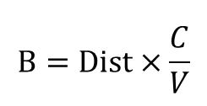
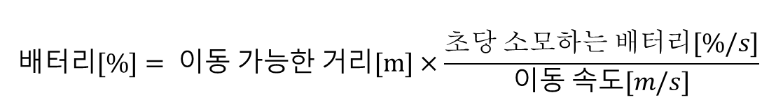
02
Project Contents
Main Mission
배터리 잔량에 따른 업무부여 알고리즘
매 순간에 일해야 하는 로봇의 수를 고정한 상태로
충전중인 로봇은 가급적 계속 충전하고, 일하는 중인
로봇은 가급적 계속 일하도록 하는 알고리즘 찾기
배터리 <-> 이동 거리 환산
로봇의 배터리 잔량은 상수를 곱하여 이동 가능한 거리로 환산이 가능하다.
$$배터리[\%]= 이동 가능한 거리[m]×\frac{초당 소모하는 배터리[\%/s]}{이동 속도[m/s]}$$
$$B=Dist×\frac{C}{V}$$

Slide 23
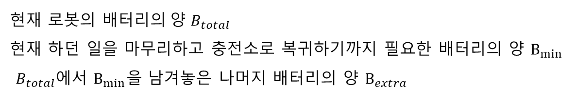
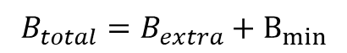
02
Project Contents
Main Mission
배터리 잔량에 따른 업무부여 알고리즘
매 순간에 일해야 하는 로봇의 수를 고정한 상태로
충전중인 로봇은 가급적 계속 충전하고, 일하는 중인
로봇은 가급적 계속 일하도록 하는 알고리즘 찾기
“여분의 이동 가능 거리값” 설정
현재 로봇의 배터리의$양 B_{total}$
현재 하던 일을 마무리하고 충전소로 복귀하기까지 필요한 배터리의 양 $B_{min}$
$B_{total}에$서 $B_{min}을$ 남겨놓은 나머지 배터리의 양 $B_{extra}$
$$B_{total}=B_{extra}+B_{min}$$

Slide 24
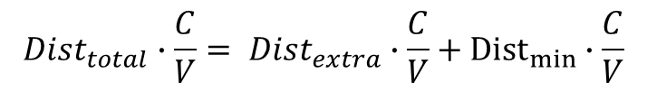
02
Project Contents
Main Mission
배터리 잔량에 따른 업무부여 알고리즘
매 순간에 일해야 하는 로봇의 수를 고정한 상태로
충전중인 로봇은 가급적 계속 충전하고, 일하는 중인
로봇은 가급적 계속 일하도록 하는 알고리즘 찾기
“여분의 이동 가능 거리값” 설정
현재 로봇의 배터리의$양 B_{total}$
현재 하던 일을 마무리하고 충전소로 복귀하기까지 필요한 배터리의 양 $B_{min}$
$B_{total}에$서 $B_{min}을$ 남겨놓은 나머지 배터리의 양 $B_{extra}$
$$B_{total}=B_{extra}+B_{min}$$
$$Dist_{total}∙\frac{C}{V}= Dist_{extra}∙\frac{C}{V}+{Dist}_{min}∙\frac{C}{V}$$

Slide 25
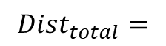
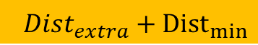
02
Project Contents
Main Mission
배터리 잔량에 따른 업무부여 알고리즘
매 순간에 일해야 하는 로봇의 수를 고정한 상태로
충전중인 로봇은 가급적 계속 충전하고, 일하는 중인
로봇은 가급적 계속 일하도록 하는 알고리즘 찾기
“여분의 이동 가능 거리값” 설정
현재 로봇의 배터리의$양 B_{total}$
현재 하던 일을 마무리하고 충전소로 복귀하기까지 필요한 배터리의 양 $B_{min}$
$B_{total}에$서 $B_{min}을$ 남겨놓은 나머지 배터리의 양 $B_{extra}$
$$B_{total}=B_{extra}+B_{min}$$
$$Dist_{total}∙\frac{C}{V}= Dist_{extra}∙\frac{C}{V}+{Dist}_{min}∙\frac{C}{V}$$
$$Dist_{total}=$$
$$Dist_{extra}+{Dist}_{min}$$

Slide 26
02
Project Contents
Main Mission
배터리 잔량에 따른 업무부여 알고리즘
매 순간에 일해야 하는 로봇의 수를 고정한 상태로
충전중인 로봇은 가급적 계속 충전하고, 일하는 중인
로봇은 가급적 계속 일하도록 하는 알고리즘 찾기
로봇의 상태
모든 로봇은
① 충전 중이거나, ② 충전하러 가고 있거나, ③ 일을 하는 중이거나
④ 일을 끝낸 후 다음 동작에 대한 명령을 기다리는 4가지 상태 중 하나를 가진다.
일하는 로봇은 가급적 계속 일하고
충전하는 로봇은 가급적 계속 충전한다.
로봇의 상태 변화를 최소화한다.

Slide 27
02
Project Contents
Main Mission
배터리 잔량에 따른 업무부여 알고리즘
매 순간에 일해야 하는 로봇의 수를 고정한 상태로
충전중인 로봇은 가급적 계속 충전하고, 일하는 중인
로봇은 가급적 계속 일하도록 하는 알고리즘 찾기
최소 일꾼 수 유지
매 순간에 일해야 하는 로봇의 수를 Nmin으로 둔다.
Nmin보다 큰 수의 로봇이 일을 하고
있는 경우
어떤 로봇이
하던 일을
끝냄.
배터리가 부족하지 않다면 해당 로봇에게
계속 일을 시킴
Nmin만큼의
로봇이 일을 하고
있는 경우
전체 로봇들의 배터리
양에 따라서 일을
시키거나 충전시킴

Slide 28
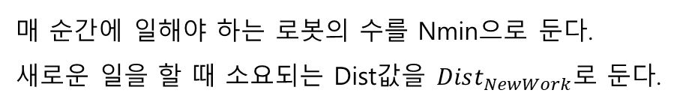
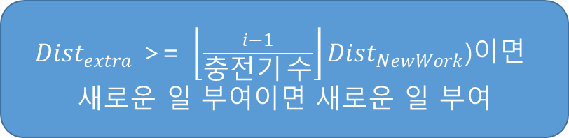
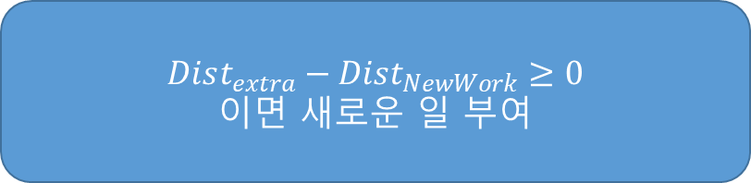
02
Project Contents
Main Mission
배터리 잔량에 따른 업무부여 알고리즘
매 순간에 일해야 하는 로봇의 수를 고정한 상태로
충전중인 로봇은 가급적 계속 충전하고, 일하는 중인
로봇은 가급적 계속 일하도록 하는 알고리즘 찾기
최소 일꾼 수 유지
매 순간에 일해야 하는 로봇의 수를 Nmin으로 둔다.
새로운 일을 할 때 소요되는 Dist값을 $Dist_{NewWork}$로 둔다.
$$Dist_{extra}−Dist_{NewWork}≥0$$
이면 새로운 일 부여
배터리가 부족하지 않다면 해당 로봇에게
계속 일을 시킴
$Dist_{extra}\text{ >= }\left\lfloor \frac{i−1}{충전기 수}\right\rfloor Dist_{NewWork}\text{)}\text{이면 새로운 일 부여}$이면 새로운 일 부여
전체 로봇들의 배터리
양에 따라서 일을
시키거나 충전시킴

Slide 29
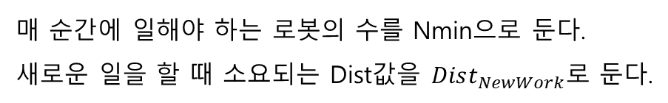

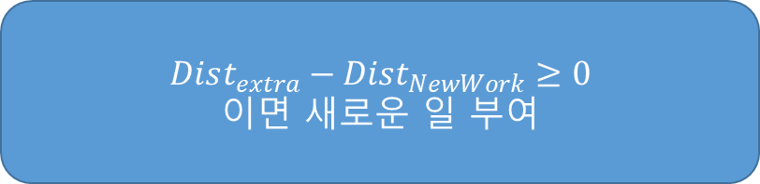
02
Project Contents
Main Mission
배터리 잔량에 따른 업무부여 알고리즘
매 순간에 일해야 하는 로봇의 수를 고정한 상태로
충전중인 로봇은 가급적 계속 충전하고, 일하는 중인
로봇은 가급적 계속 일하도록 하는 알고리즘 찾기
최소 일꾼 수 유지
매 순간에 일해야 하는 로봇의 수를 Nmin으로 둔다.
새로운 일을 할 때 소요되는 Dist값을 $Dist_{NewWork}$로 둔다.
1 | 2 | 3 | 4
40 | 40 | 40 | 40 | 4
28 | 28 | 28 | 28 | 4
16 | 16 | 16 | 16 | 4
4 | 4 | 4 | 4 | 0
6 | 6 | 4 | 4 | 0
5 | 5 | 6 | 6 | 0
7 | 7 | 5 | 5 | 0
6 | 6 | 7 | 7 | 0
1 | 2 | 3 | 4
40 | 40 | 40 | 40 | 4
28 | 28 | 28 | 28 | 2
16 | 16 | 52 | 52 | 2
4 | 4 | 76 | 76 | 2
28 | 28 | 64 | 64 | 2
52 | 52 | 52 | 52 | 2
76 | 76 | 40 | 40 | 2
100 | 100 | 28 | 28 | 2
$$Dist_{extra}−Dist_{NewWork}≥0$$
이면 새로운 일 부여
배터리가 부족하지 않다면 해당 로봇에게
계속 일을 시킴
$Dist_{extra}\text{ >= }\left\lfloor \frac{i−1}{충전기 수}\right\rfloor Dist_{NewWork}\text{)}\text{이면 새로운 일 부여}$이면 새로운 일 부여
전체 로봇들의 배터리
양에 따라서 일을
시키거나 충전시킴

Slide 30
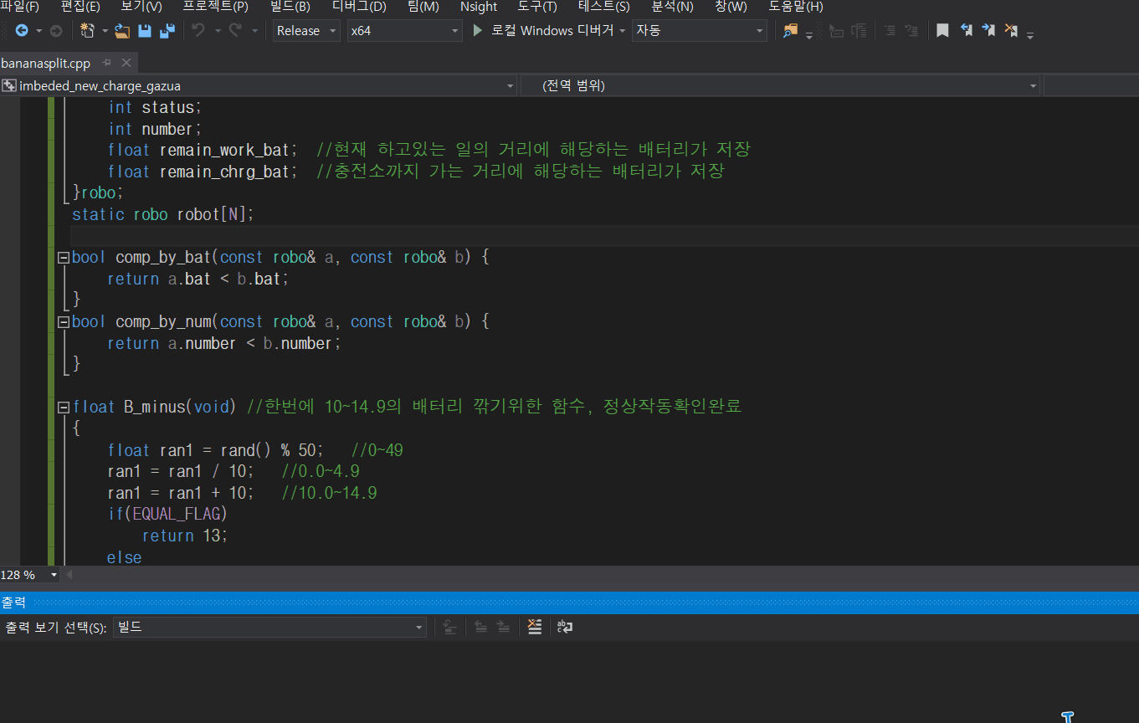
02
Project Contents
Main Mission
배터리 잔량에 따른 업무부여 알고리즘
매 순간에 일해야 하는 로봇의 수를 고정한 상태로
충전중인 로봇은 가급적 계속 충전하고, 일하는 중인
로봇은 가급적 계속 일하도록 하는 알고리즘 찾기
최소 일꾼 수 유지

Slide 31
02
Project Contents
배터리 잔량에 따른 업무부여 알고리즘
최소 일꾼 수 유지
우리 공장은 업무 처리량이
들쭉날쭉해도 상관 없어.
하루동안 하는 일의 양만
많았으면 좋겠어.
Main Mission
매 순간에 일하고 있어야 하는 로봇의 수를 고정한 상태에서 충전중인 로봇은 가급적 계속 충전하고, 일하는 중인 로봇은 가급적 계속 일하도록 하는 알고리즘을 찾아보자.
우리 공장은 업무 처리량이 어느 정도 일정해야 해.
우리 라인에서 일을 해서 넘겨줘야 뒷 라인에서
일을 할 수 있거든.

Slide 32

02
Project Contents
배터리 잔량에 따른 업무부여 알고리즘
최소 일꾼 수 유지
우리 공장은 업무 처리량이
들쭉날쭉해도 상관 없어.
하루동안 하는 일의 양만
많았으면 좋겠어.
Main Mission
매 순간에 일하고 있어야 하는 로봇의 수를 고정한 상태에서 충전중인 로봇은 가급적 계속 충전하고, 일하는 중인 로봇은 가급적 계속 일하도록 하는 알고리즘을 찾아보자.
우리 공장은 업무 처리량이 어느 정도 일정해야 해.
우리 라인에서 일을 해서 넘겨줘야 뒷 라인에서
일을 할 수 있거든.

Slide 33
02
Project Contents
배터리 잔량에 따른 업무부여 알고리즘
업무 분배
업무 처리량을 증가시키는 방법?
① 일을 부여하기에 가장 적절한 로봇을 찾는다.
뒷부분에서
독립적으로
처리
② 로봇의 동선을 최적화한다.
BFS와
maiking route 알고리즘으로 이미 해결
③ 로봇이 충전소를 자주 드나들지 않는다.

Slide 34
02
Project Contents
배터리 잔량에 따른 업무부여 알고리즘
업무 분배
업무 처리량을 증가시키는 방법?
① 일을 부여하기에 가장 적절한 로봇을 찾는다.
업무 배열에 여러 일을 쌓아둔다.
일을 하라고 명령받은 로봇은 자신과 가장 가까운 일을 선택한다.
(BFS 사용)

Slide 35
02
Project Contents
배터리 잔량에 따른 업무부여 알고리즘
성능 평가
기준
평균적으로 일하는 로봇의 수
평균적으로 처리되는 일의 수
본 작품의 알고리즘
이 셋을
시각화하여
비교
비교 알고리즘 A. 여러 로봇이 일정 주기로 번갈아서 충전.
비교 알고리즘 B. 항상 로봇들이 일을 하다가 배터리가 없으면 충전

Slide 36
02
Project Contents
V-REP simulation
Process
Process
Data
Stream
Stream
Data
외부 파일
(Mail Slot)
Data
Stream
Stream
Data

Slide 37
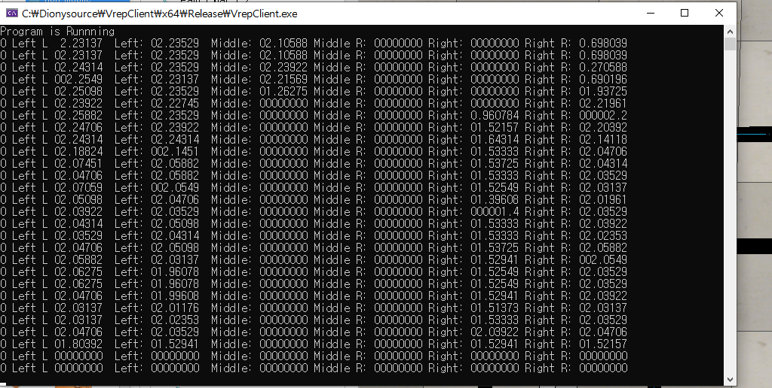
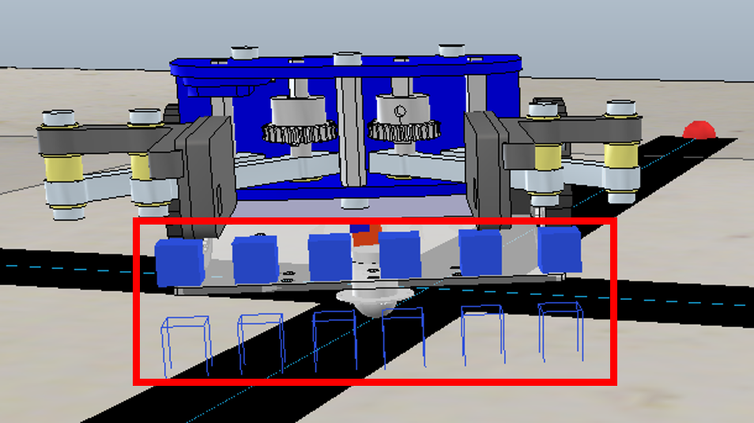
02
Project Contents
V-REP simulation

Slide 38
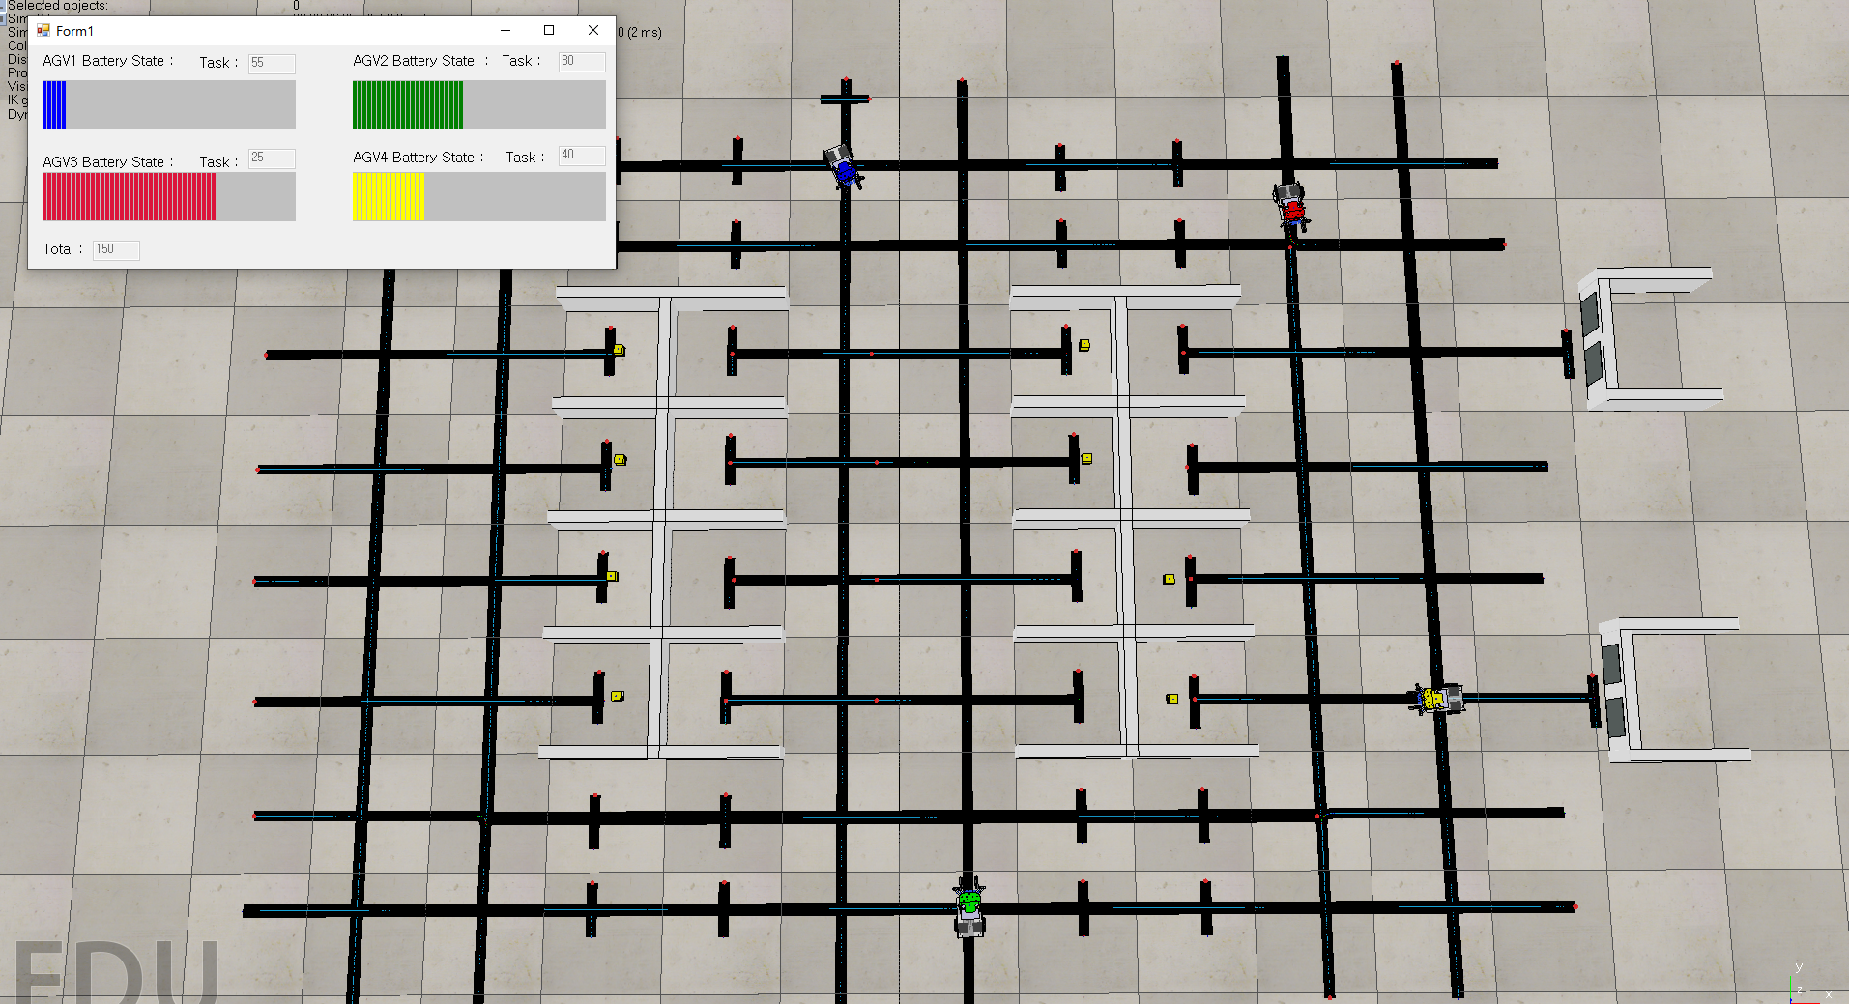
02
Project Contents
V-REP simulation

Slide 39
02
Project Scenarios
맵 위에는 총 16개의 화물 적재 장소가 있고, 8개의 화물이 올려져 있다.
충전소의 경우 우측에 총 2대 마련되어 있다. 화물의 초기 위치는 지정되어 있다.
2. 화물을 적재하는 라인트레이서는 총 4대이며 초기 위치는 지정되어 있다.
3. 4대의 라인트레이서에게 ‘배터리 잔량에 따른 업무 부여’ 를 한다.
4. 라인트레이서는 총 두 개의 일을 받고 두 번째 일을 할 때마다 새롭게 일이 갱신된다.
5. 일을 다 한 라인트레이서에게는 다시 ‘배터리 잔량에 따른 업무 부여’ 를 한다.

Slide 40
03
Project Schedule
김진원 | 9/ 21 | 22 | 23 | 24 | 25 | 26 | 27 | 28 | 29 | 30
경로 확인 알고리즘
경로 생성 알고리즘
다른 부분과 결합
디버깅

Slide 41
03
Project Schedule
배재성 | 9/ 21 | 22 | 23 | 24 | 25 | 26 | 27 | 28 | 29 | 30
알고리즘 성능 확인
BFS 함수 이식
로봇의 실제 값 받아서 알고리즘에 적용
디버깅

Slide 42
03
Project Schedule
이동규 | 9/ 21 | 22 | 23 | 24 | 25 | 26 | 27 | 28 | 29 | 30
RF통신
물건의 위치를 표시하는 함수 제작
랜덤 일 발생 함수 제작
디버깅

Slide 43
03
Project Schedule
이창훈 | 9/ 21 | 22 | 23 | 24 | 25 | 26 | 27 | 28 | 29 | 30
추가 하드웨어 제작
패킷을 이용한 군집제어
디버깅

Slide 44
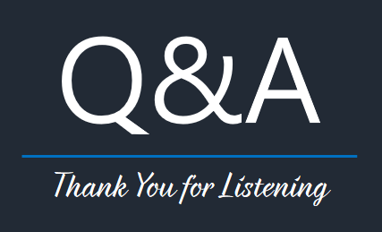
04
Q&A
Thank You for Listening

